Slide 1


LATAM
Saturdays.AI
Latam Online
2da. Edición
MACHINE LEARNING

Slide 2
Python para Ciencia de Datos
Porqué Python?
Porque es fácil de usar, con una vasta diversidad de librerías, y con una comunidad activa con gran participación, entre otras cosas
Es extremadamente versátil, permitiendo a uno trabajar desde la colecta de datos (SQL, pyspark, etc.), análisis, diseño de modelos, hasta llevarlo a producción en la nube, y mucho más
Argumentos en contra?:
“C++ es más rápido”
“R es mejor para visualizar datos”
“Lenguaje XYZ es más popular para mi problema”
LATAM

Slide 3

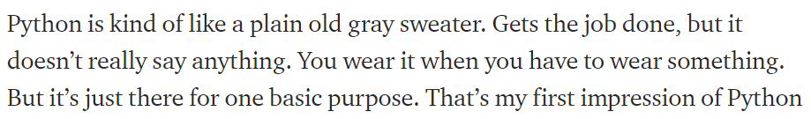
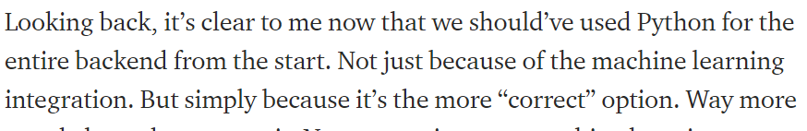
https://medium.com/codex/we-shouldve-just-used-python-c0a86470e558
No muchos saben Go
Machine Learning en Go?
Conexión Python-Go complejo
LATAM

Slide 4
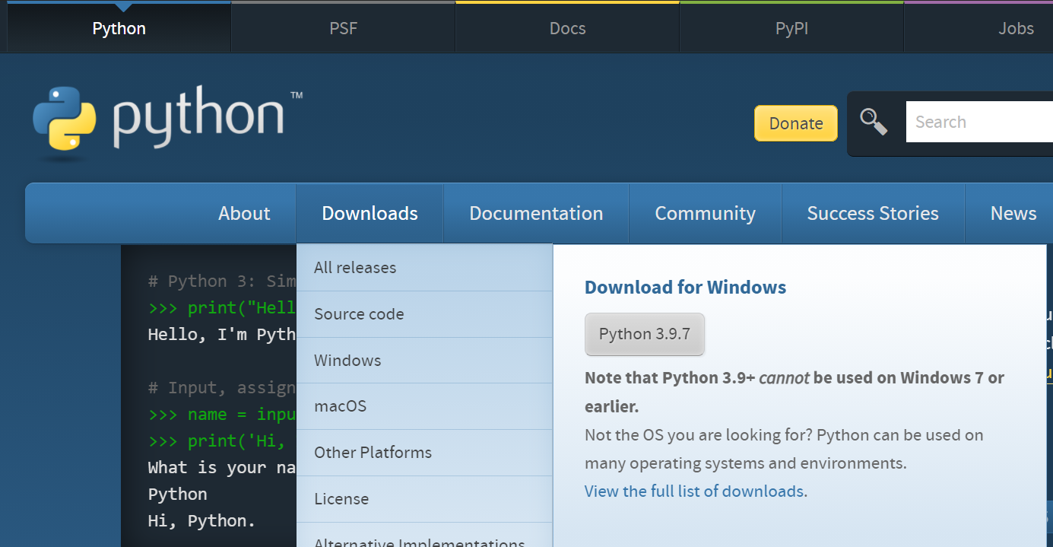
Cómo instalar Python
www.python.org
LATAM

Slide 5
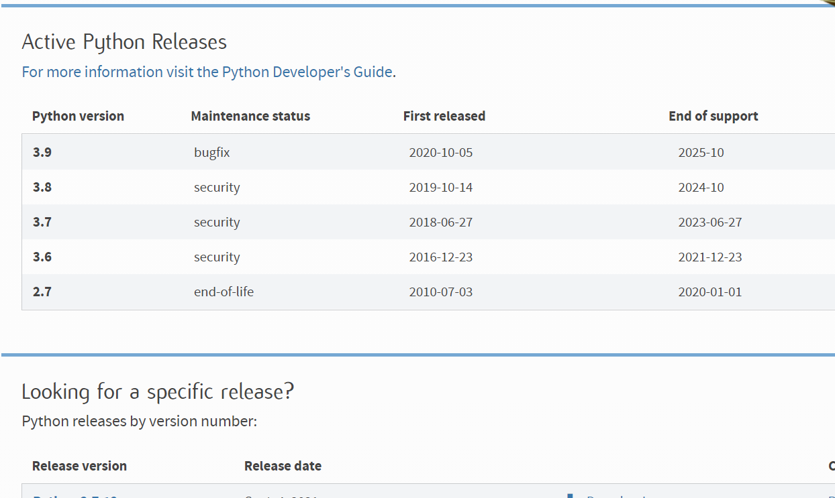
Cómo instalar Python
www.python.org
¿Qué versión de Python?
Python 2 vs Python 3 Python 2: print “hello world” Python 3: print(“hello world”)
LATAM

Slide 6
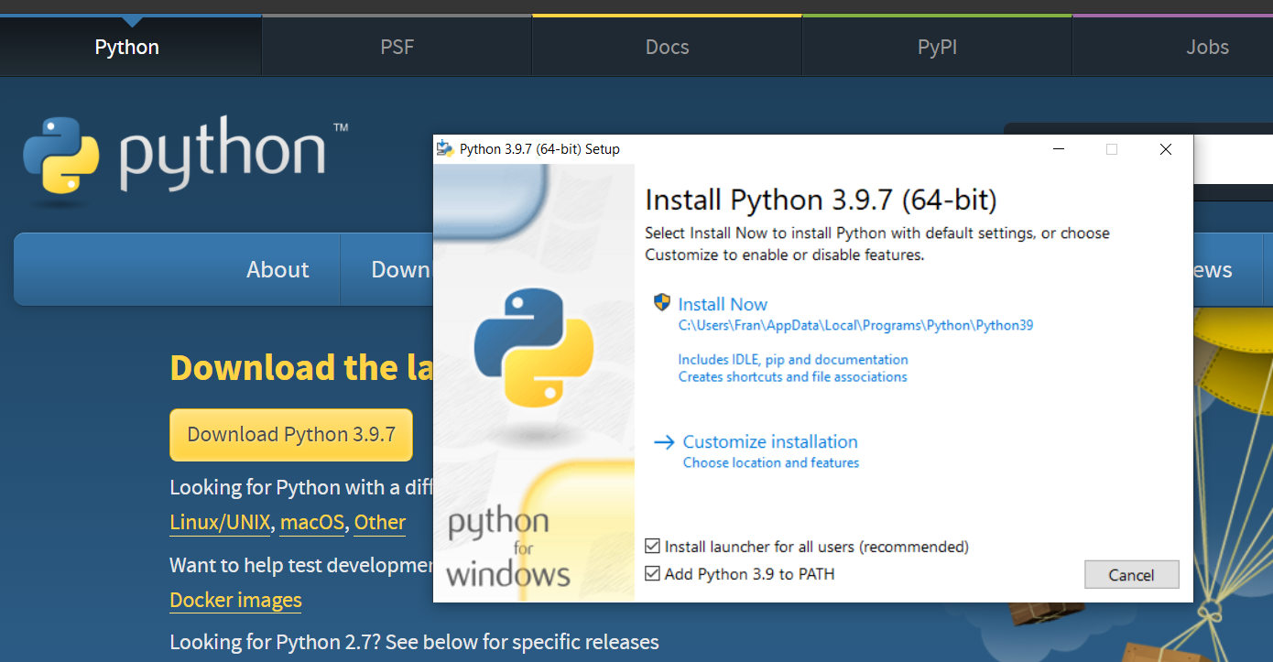
Cómo instalar Python
www.python.org
¿Qué versión de Python?
Usar el ejecutable, y listo! Luego uno tiene que crear un ambiente, un IDE, y las librerías requeridas para tu proyecto
LATAM

Slide 7

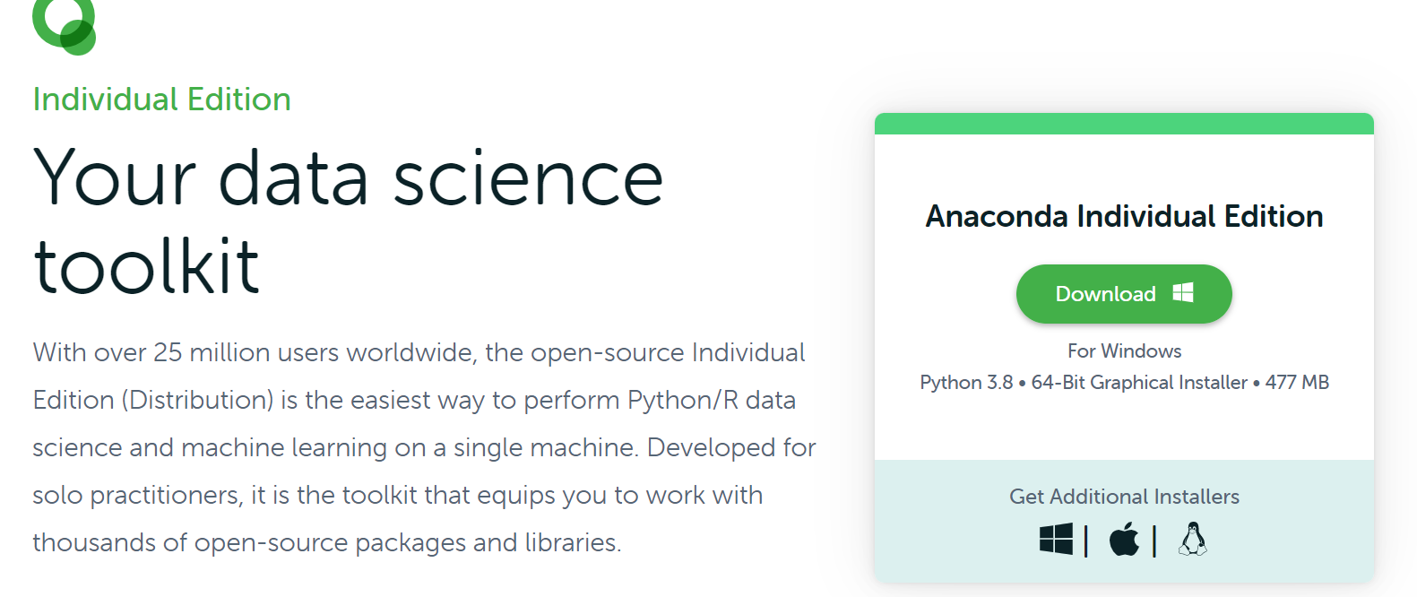
Alternativa: Anaconda
Anaconda es una distribución​ de Python (y R), es decir, no solamente incluye Python pero además varias de las librerías más importantes para Ciencia de Datos y Machine Learning. Está orientado a simplificar el despliegue y administración de librerías, y manejo de ambientes.
Para instalar: https://www.anaconda.com/products/individual-d
LATAM

Slide 8
Alternativa: Anaconda
¿Qué es un ambiente?
Un ambiente es una herramienta que permite manejar las dependencias (librerías) necesarias de un proyecto
Puede imaginarse como un espacio aislado en donde instalar librerías, en vez de instalarlas globalmente
Ejemplo:
Proyecto A
Ambiente A
Librerías:
Python 3.9 numpy 1.21 pandas 1.3 scikit-learn 0.24
Proyecto B
Ambiente B
Librerías:
Python 3.6 numpy 1.0 pandas 1.0 scikit-learn 0.19
LATAM

Slide 9
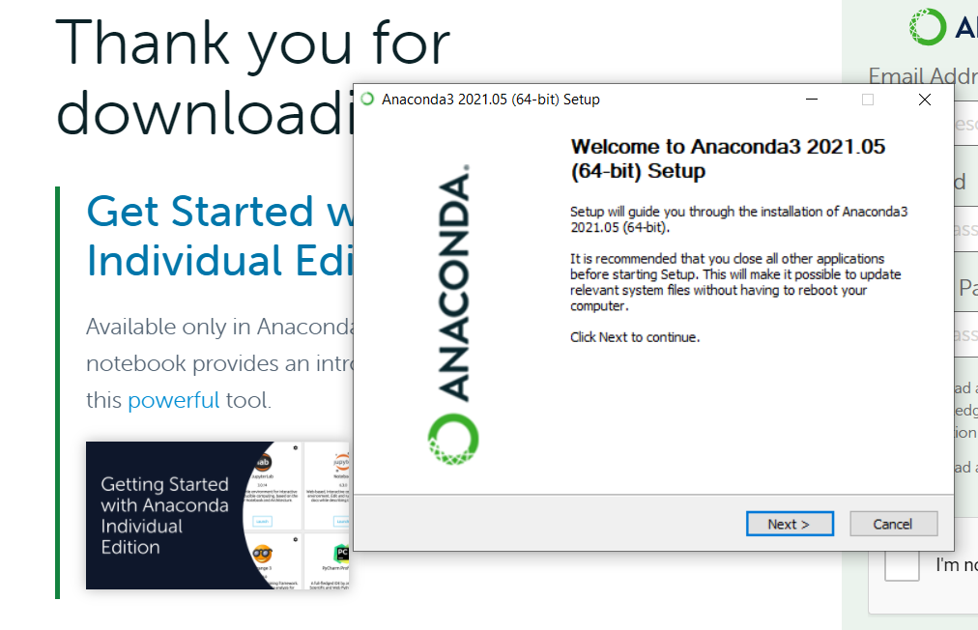
Instalando Anaconda
https://www.anaconda.com/products/individual-d
LATAM

Slide 10
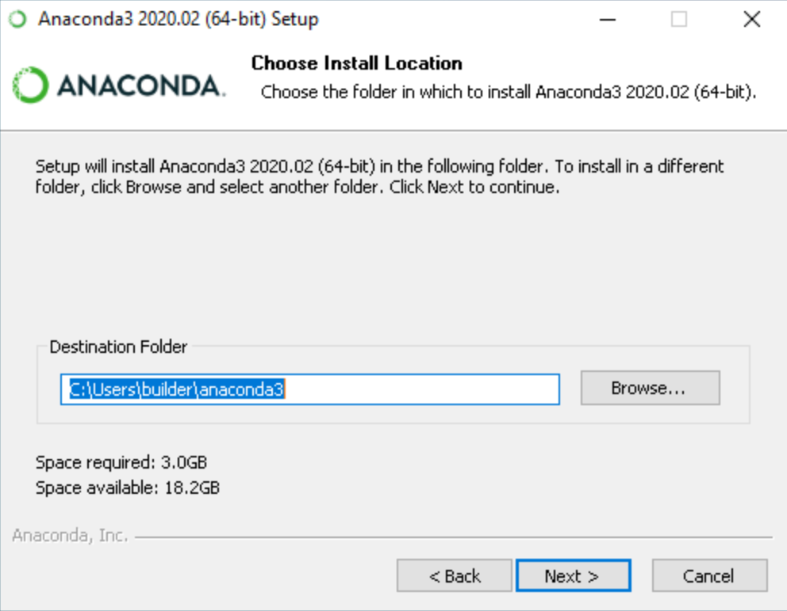
Instalando Anaconda
Hay que elegir un lugar de instalación con suficiente espacio
LATAM

Slide 11
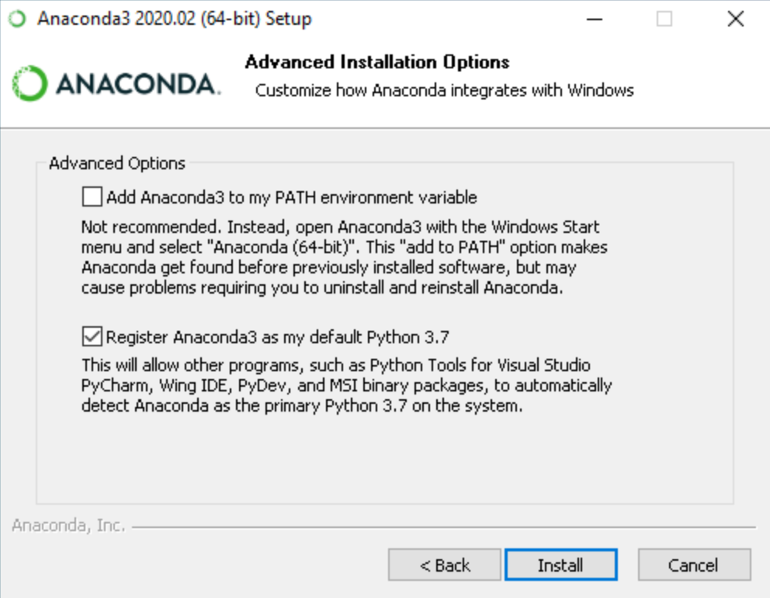
Instalando Anaconda
Y elegir opciones de instalación
Add to path: permite que windows reconozca comandos de anaconda
Anaconda as default Python: se reconocerá Anaconda como el ejecutable de python
LATAM

Slide 12
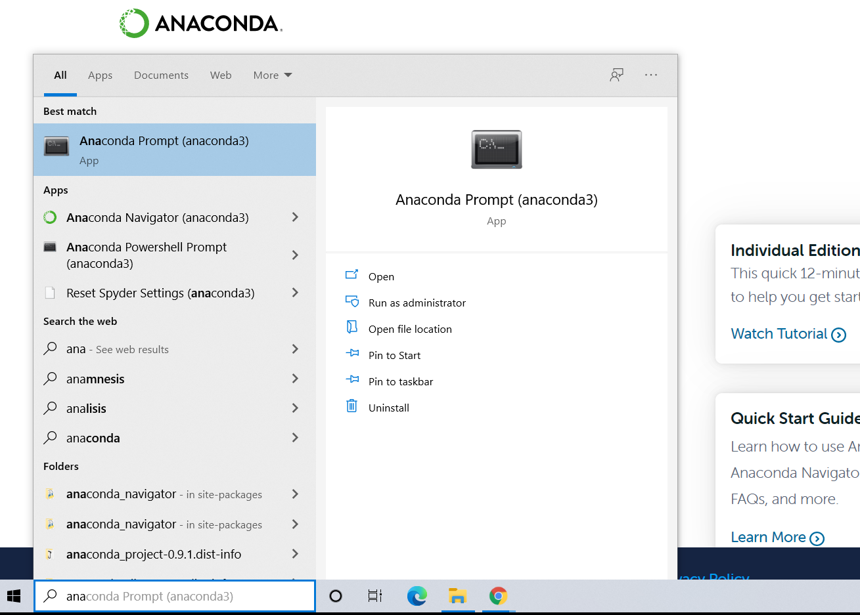
Instalando Anaconda
Y ahora podemos crear ambientes e instalar las librerías que necesitamos
Algunos de los comandos importantes a usar (https://conda.io/projects/conda/en/latest/user-guide/tasks/manage-environments.html#creating-an-environment-with-commands)
conda create --name testenv
conda install numpy
conda list
LATAM

Slide 13
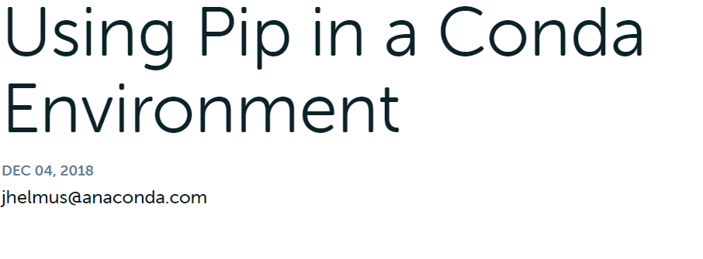

https://www.anaconda.com/blog/using-pip-in-a-conda-environment
¿conda o pip?
Anaconda tiene la ventaja de facilitar el manejo de distintos ambientes, y preocuparse de compatibilidad de librerías
Una desventaja de usar Anaconda es cuando una librería X no está disponible en Anaconda, es decir, no puede instalarse usando conda install X
En este caso, uno puede instalar esa librería con pip (pip install X). El problema es que al usar ambos conda y pip, anaconda ya no garantiza la compatibilidad de librerías, y es posible quebrar el ambiente
LATAM
Notes:
https://www.anaconda.com/blog/using-pip-in-a-conda-environment
Ejemplo: instalar tensorflow 2 con gpu en 2020

Slide 14

Alternativa: Jupyter & Google Collab
Jupyter es un IDE que permite escribir código, incluir comentarios y descripciones, y hacer visualizaciones
Google Colab implementa Jupyter, con la ventaja de que cada jupyter file es su propio ambiente
Acceso a GPUs!
Fácil de compartir scripts con amigos
LATAM

Slide 15

Muchas gracias!
Francisco Mena
francisco@saturdays.ai
LATAM

